Slide 1
人工智能系统 System for AI 神经网络的稀疏化 Efficiency via compression and sparsity
Notes:
神经网络稀疏化。
和书本教学稍有不同，尽管近年来已经有丰富的研究成果，作为一个新的方向，没有完全成熟的知识体系；许多固有结论不断的被打破和重建。
所以这节课呢，我们的教学目标不是为了让同学们掌握所有的相关知识，而是希望通过讲述问题的起源和现状，为大家揭开这个问题的一角；
或许能激发同学们对相关研究的兴趣，或许能成为许多同学硕士、博士研究的起点，又或许能让一些同学对人工智能技术的美妙感到赞叹，应该就算这节课的成功。

Slide 2
主要内容
背景介绍
模型的增长
计算力的瓶颈
模型压缩与稀疏的重要性
神经网络的稀疏性
权重稀疏
激活稀疏
梯度稀疏
稀疏与正则化
量化

Slide 3
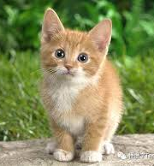

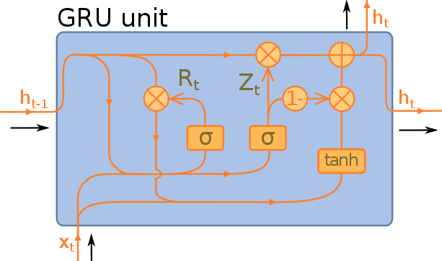
深度神经网络：多层的互联网络结构
Cat
Dog
Pig
Cow
boy
卷积神经网络
循环神经网络
全连接神经网络
=
+
+
Notes:
神经网络，

Slide 4
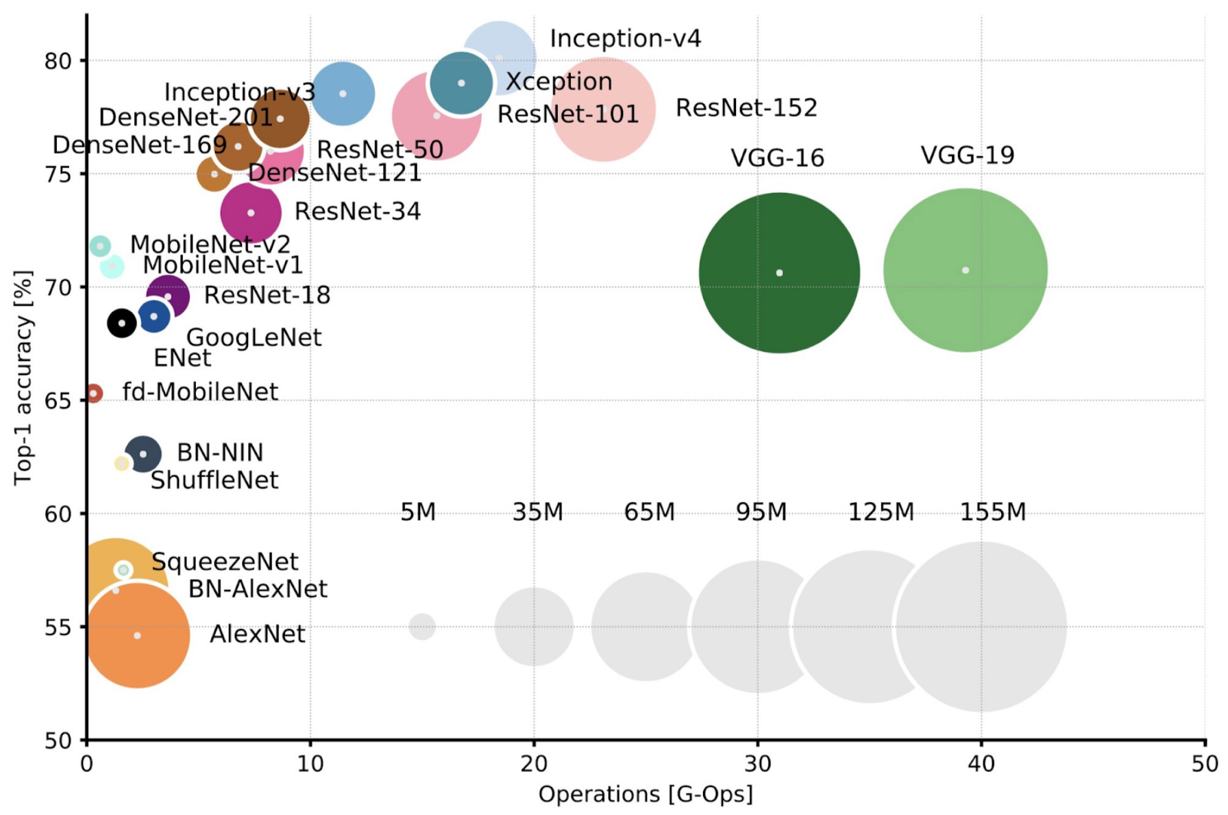
结构优化：寻找更高效的模型
Notes:
其实人们也在不断探索更高效地网络结构，降低计算量的同时不降低模型精度，

Slide 5
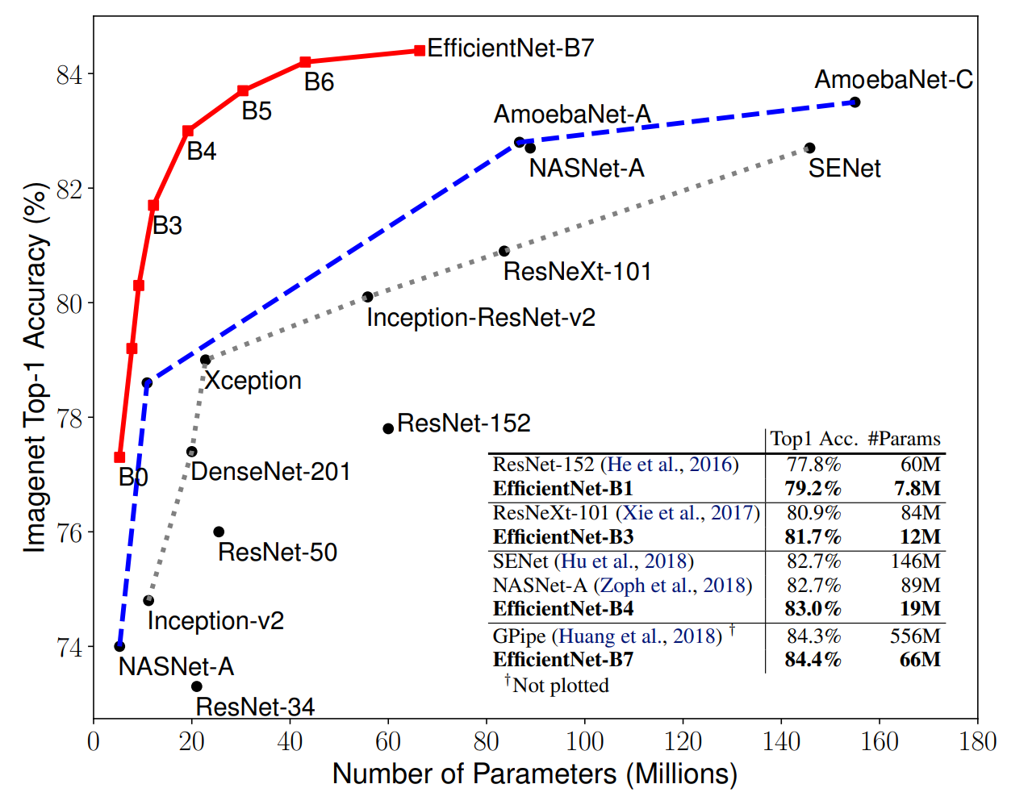
增加模型维度是提高精度的主要手段
深度、宽度、分辨率
[1] EfficientNet: Rethinking Model Scaling for Convolutional Neural Networks
Notes:
今天，模型的基础上增加模型的深度，宽度和数据精度，依然是提高模型性能的主要手段之一。
比如这张图。所以探索更大更强的模型，依然是。

Slide 6


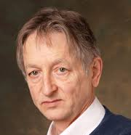

模型越来越大
MSRA
BERT
Wavenet
Deformable CNN
MoE
Language
Speech
Vision
Language
64
4
1000
TPUv2
Days
GB
-
8
365
1000
P100
Days
GB
2
6
16
P100
Days
GB
8
10
64
P100
Days
GB
64
6
1500
K80
Days
GB
or
-
Notes:
从2012年AlexNet 赢得 imagenet 比赛一直到现在，AI 模型变得越来越大。因为大家在实验中一次次证明，越大的模型，效果越好。
大力出奇迹，一度成为许多AI算法开发人员的口头禅。现在许多业界领先的算法，即使是现在最强的GPU，也需要几天甚至几周训练一轮。
这对于研发来说，是一件很可怕的事情。而一个成功模型的背后，可能需要成百上千次的实验。一个实验一周才能知道成功还是失败。获得一个成功AI模型的成本，实在是太高了。
【联系听众实际】大家写过程序吧？写程序总要修bug。修bug最难的地方（之一）是找bug。如果你。

Slide 7
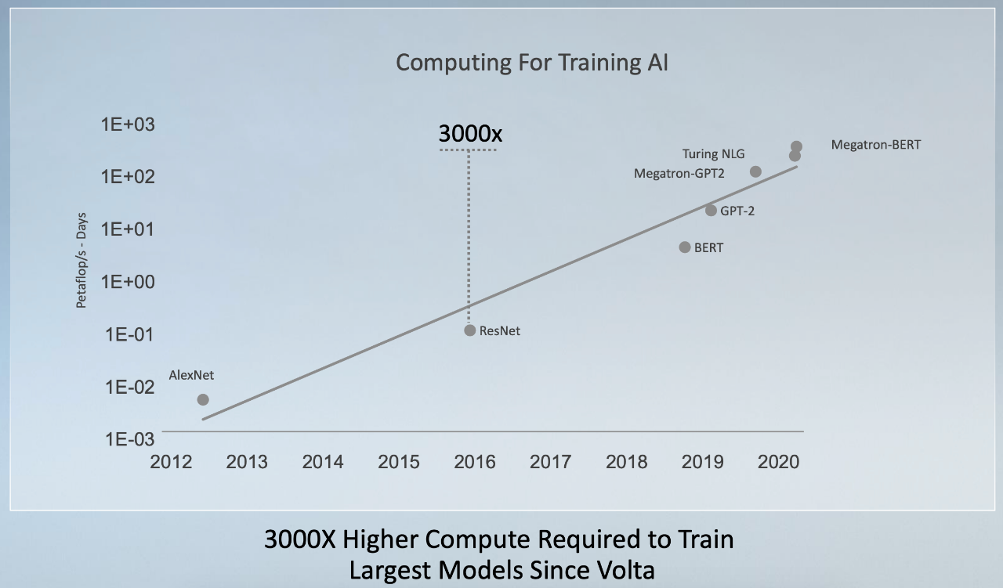
Volta GPU发布以来，大模型训练的算力要求增长了3000倍
GPT-3：一个亿人民币的模型

Slide 8
计算力是AI在二十一世纪初叶复兴的核心动力
AlexNet
Multi-layer
Perception
Non-linear Unit
Back-propagation
DBM
Perceptron
LeNet
1960
1970
1980
1990
2000
2010
2020
Notes:
如果我们回顾AI算法发展的历史，从算法从层面来讲，当今绝大部分算法的主要构成元素在很多年前就已经被发明出来了，
神经网络训练的1974年反向传播算法就已经发明，1980年代就提出了多层神经网络和非线性层，1990年代就出现了卷积神经网络。
然而，为什么，非要到了2012年，深度神经网络算法才会得到如此广泛的研究和应用呢？
是因为以前的科学家不够聪明，发明不出先进的算法吗？显然不是。
其中一个非常重要的原因，是当时的计算机没有足够多的计算力来保证他们高效地完成实验。
同样内容的实验，迭代试错的成本是一分钟，还是一天，还是一周，其中是有本质差别的。

Slide 9
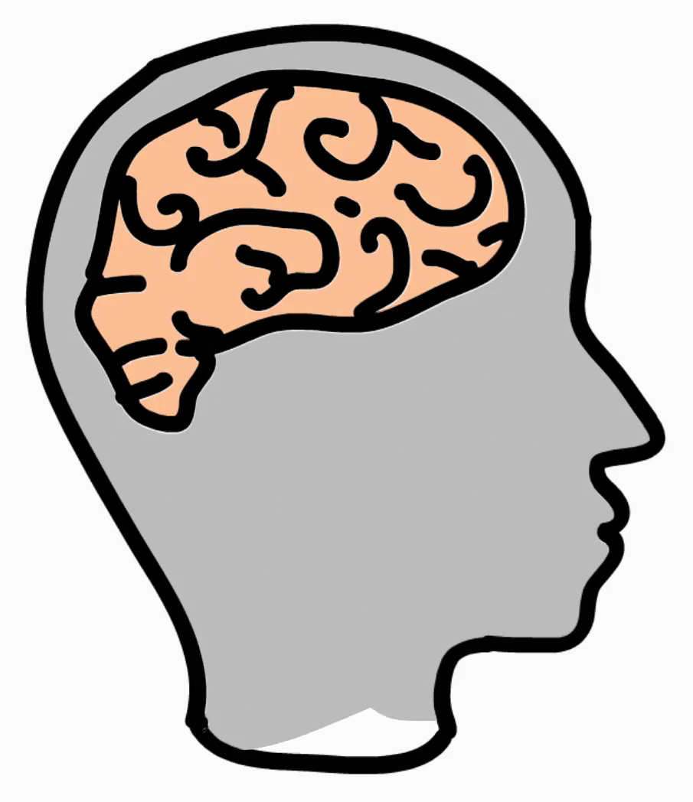
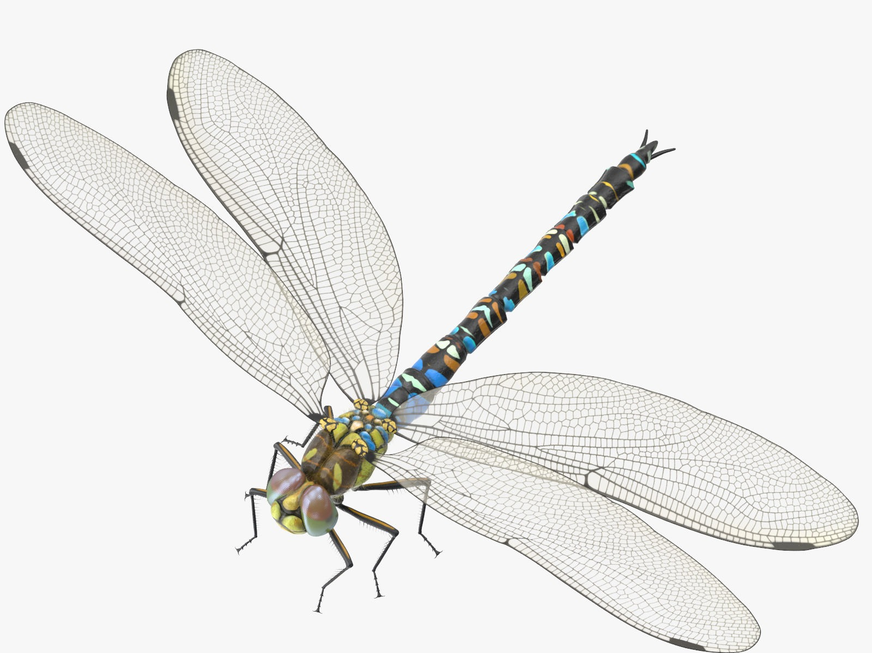
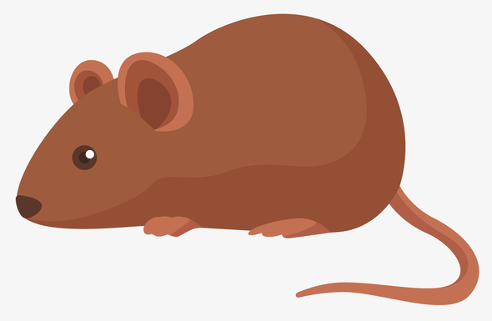
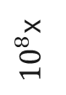
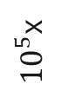
计算力瓶颈
TPUv3
360 Tops
?
V100
125 Tops
Performance
(Op/Sec)
90 Tops
TPUv1
TPU
${10}^{5}$x
Dedicated
Hardware
Xeon E5
~500 Gops
GPU
ENIAC
5 Kops
${10}^{8}$x
CPU
Moore’s law
1960
1970
1980
1990
2000
2010
2019
Notes:
从1960年以来，计算机性能的增长主要来自摩尔定律，到二十世纪初大概增长了10的8次方倍。
但是由于摩尔定律的停滞，性能的增长逐渐放缓了。单纯靠工艺尺寸的进步，无法满足各种应用对性能的要求。
于是，人们就开始为应用定制硬件，通过消除通用处理器中冗余的部分，来进一步提高对特定应用的计算性能。
比如，图形图像处理器，GPU就对图像类算法做专用加速。后来出现GPGPU，也就是通用GPU，对适合于单指令多数据的高并行算法都能起到不错的加速效果。
为了更高的性能，这些年人工智能芯片也大行其道。其中一个代表就是TPU。通过对矩阵乘法定制硬件，进一步提高了性能。通过定制化硬件，我们又将处理器性能提升了大约10的5次方量级。
然而可惜的是，经过这么多年的发展，处理器性能提升这么多。尽管我们机器的数值运算能力早已是人类望尘莫及了，里面的程序仍然是人类指定的固定代码，智能程度还远远不及生物大脑。从智力程度来说，大约也就只相当于啮齿动物，距离人类差的就更远了。
我们不禁要问，那么人工智能下一代的出路，在哪儿呢？计算力的问题，已经成为一个主要瓶颈了。

Slide 10
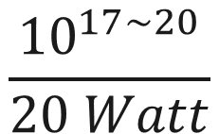
成本瓶颈
$$\frac{{10}^{17\sim 20}}{20 Watt}$$
?
TPU energy-efficiency wall
GPU energy-efficiency wall
Dedicate
Giga-operations per Joule
CPU energy-efficiency wall
Moore’s law
Year
Notes:
也许有同学会说，计算力的问题，也不是没有办法解决。比如把更多的GPU连起来。一块GPU不够训练，一千块总够了吧，一千块不够那我上一万块，一百万块。用超大集群训练。
你看，这就是成本问题了。除了GPU单价不菲，更主要的问题，是电费不够的。如果多块GPU直接连起来就能解决问题，谷歌为啥还要 TPU？如果机器连起来就行，那干脆也别费劲GPU了，多搞点CPU能不能解决问题？
问题在于我们不能只关注计算力，效率也很重要。GPU芯片虽然单价比CPU贵，但如果计算单位芯片面积上，单位电力消耗下，能够获得的性能，GPU比CPU要划算的多。TPU比GPU的优势也是同理。我们专业名词，叫做功耗效率，power-efficiency。
那CPU、GPU、TPU的power-efficiency都是什么样的呢？随着工艺的进步，CPU的 power-efficiency 逐渐增加。这也是为什么现在手机这么好用的原因，不仅是因为性能的提高，它效率还特别高，电池就能够驱动了。因为体系架构上的优势，GPU的efficiency起点就比CPU高。所以英伟达不用担心别人用许多英特尔的处理器搭出集群取代GPU。同样因为架构上的优势，TPU 比 GPU 高。可是，尽管TPU每一代的性能都大幅增长，power-efficiency却几乎是一个常数，不增长了，因为体系结构上对性能的压榨几乎已经到了极限。
总而言之，尽管这些年GPU和AI芯片的发展迅速，但是在可预见的将来，计算力一定会成为制约AI发展和应用的限制因素之一。其实在2020年，我们算力在面对一些超大的模型时已经开始捉襟见肘了。我们的研究员不是设计不出好的算法，而是服务器无法支持这些算法的高效运行。

Slide 11

模型压缩与稀疏化
（更高效的算法，软硬件协同）
更大更强的处理器
（锗基材料，量子计算）
Notes:
前方的路只剩两条，

Slide 12
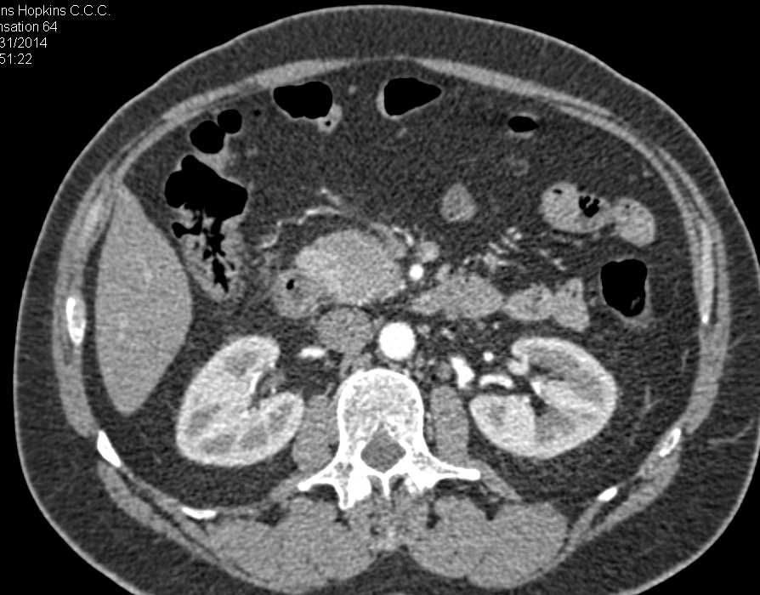
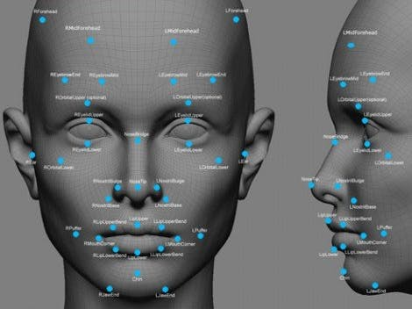
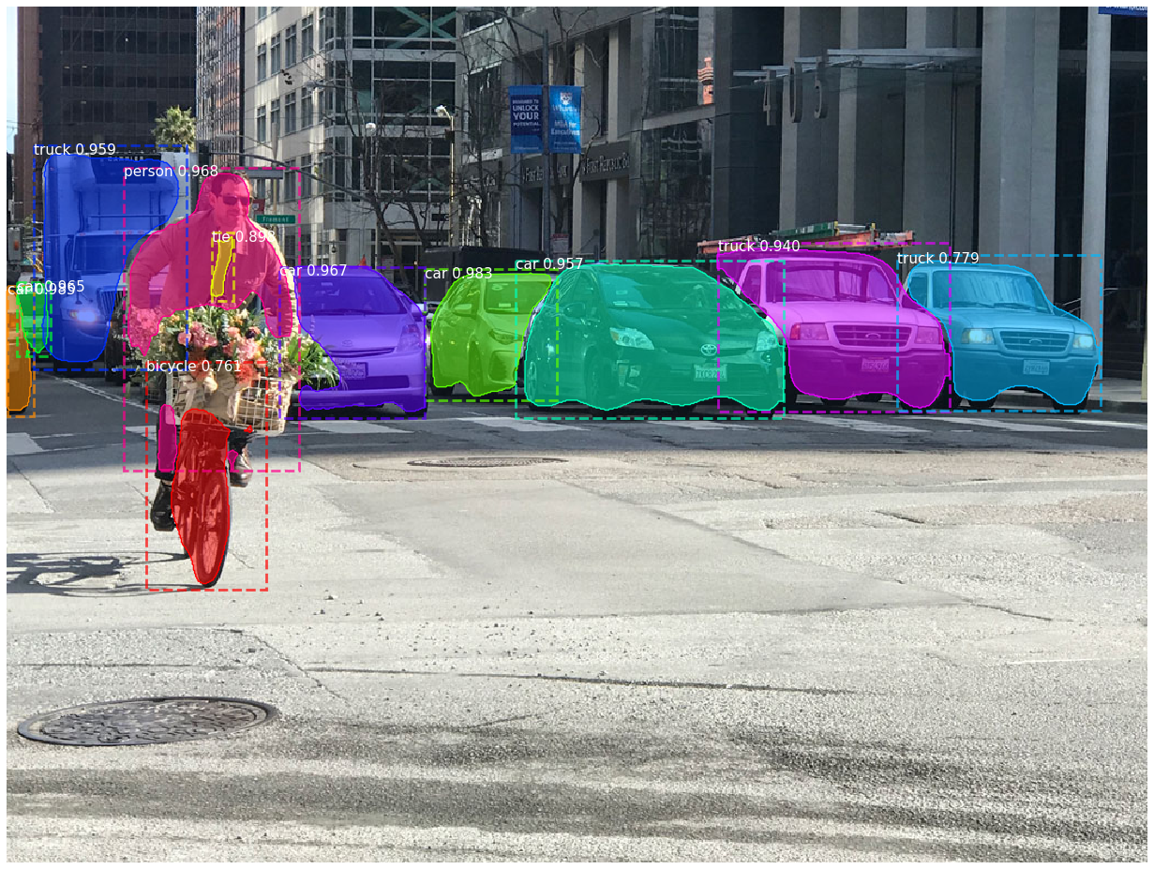
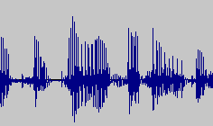
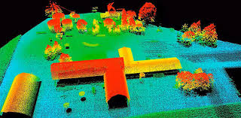
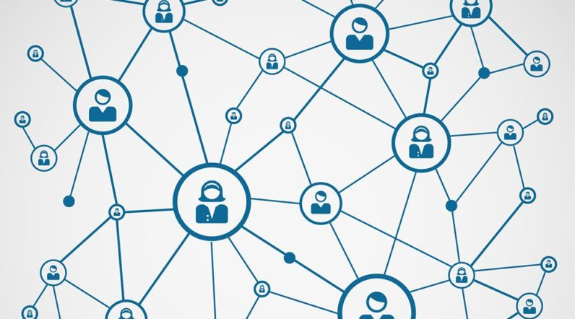
稀疏的来源： 高度结构化的数据
Medical imaging
Face-recognition
Auto-driving
Speech/Voice
我们被无数的数据包围
每一种数据都有其内在结构性
(自动地）学习数据内生的结构性是人工智能算法的核心
数据的结构性带来信息表达中的稀疏性
高效的人工智能系统应该充分的利用稀疏性。
LiDAR data
Social Networking
Notes:
为什么神经网络实质上一定是稀疏的呢？

Slide 13
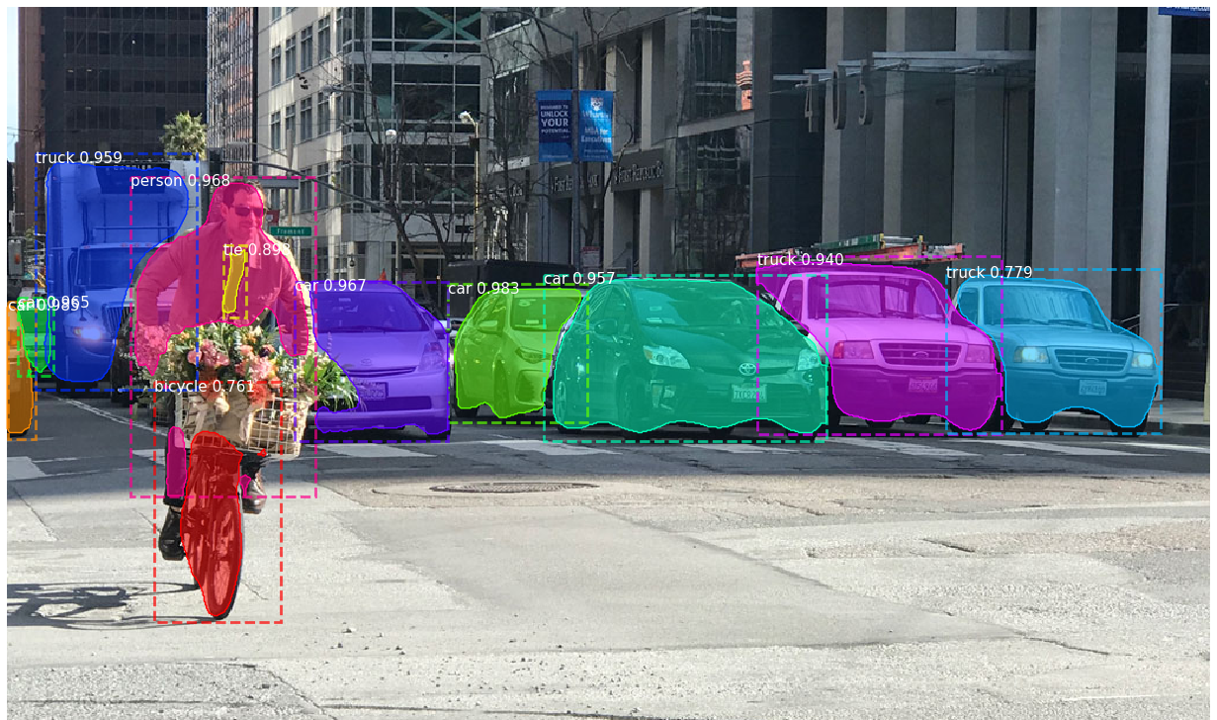


当人类看到眼前物体时，我们的神经系统：
不会处理所有像素；
关注主要物体；
当人类识别一只猫时，我们：
不会仔细检查每一个毛发的纹理；
简单的几何边缘足以识别；
Notes:
Biological study also find that human brain is sparse

Slide 14
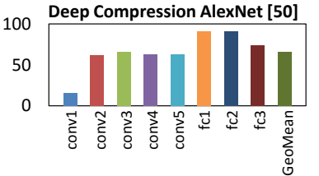
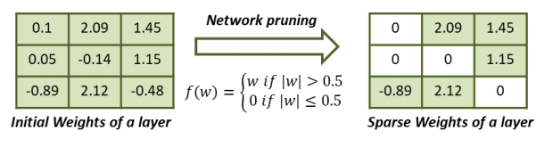
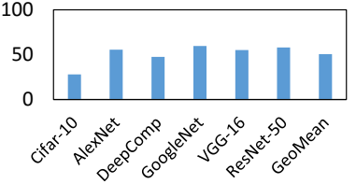
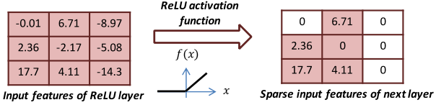
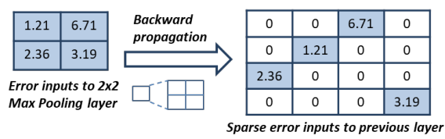
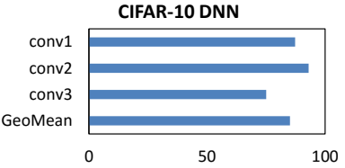
神经网络的稀疏性
Sparsity Types | Data Structure | Sources | Percentage of Sparsity | Speedup Potential
Static Sparsity | Weight |  |  | 1x~50x
Dynamic Sparsity | Activation |  |  | 1x~10x
 | Gradient |  |  | 1x~10x

Slide 15
权重稀疏

Slide 16
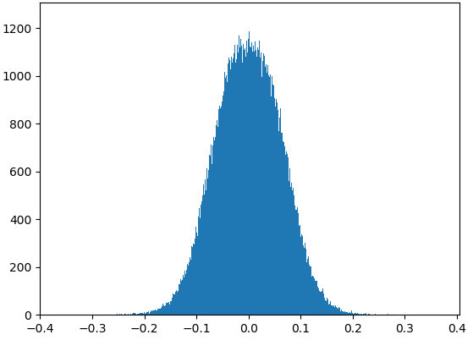
神经网络的权重（weight）稀疏
near zeros
Data set: PTB, a language model
1 Million training words,
73k validation words,
82k test words
Model: 2-layer LSTM model,
LSTM size = 1500
Notes:
通过对各层权重进行数值统计，人们发现许多层权重的数值分布很像是正态分布（或者是多正态分布的混合），越接近于0，权重就越多。把它们扔掉，对精度影响不大。

Slide 17
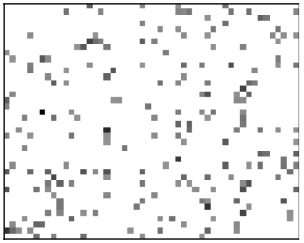
稀疏化的矩阵乘法表示
input
output
weight
算子：
矩阵乘法
稀疏化

Slide 18
剪枝阈值
<20% 最大值
<50% 最大值
不重要
次重要
重要
Notes:
为了进一步增加稀疏度，人们开始发现，不仅减除接近于0的权重有效。
即使数值并不接近于0，但是在权重里相对数值比较小的也可以，比如，权重最大值是正负1，那就把小于最大值一定比例（比如正负0.2以内）的权重直接设置为0，只要在此之后，接着再训练一次，同样可以找回精度。这个过程叫做“fine-tuning”。
这么做的道理是因为人们把权重数值的大小看做重要性的高低，较大的权重意味着对最终输出的贡献较大，也相对更加重要，反之则相对不重要。不重要的权重删去对精度影响就应该较小。20% 这个阈值是我举的例子，具体数值是由实验决定的。不同层对稀疏度的敏感性不一样，如何找到各层最合适的稀疏度也是一个研究方向。后面会做简要介绍。

Slide 19
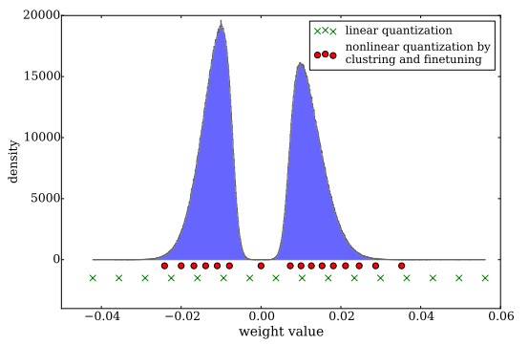
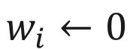
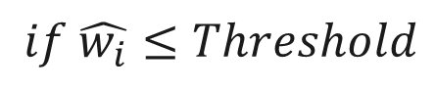
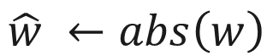
权重稀疏化的三个步骤
？
Train Connectivity
Prune Connections
Fine-tuning
$$\hat{w} ←abs\left(w\right)$$
$$if \hat{w_{i}}≤Threshold$$
$$w_{i}←0$$
Notes:
所以一般权重稀疏化的步骤分为三步，第一步是训练，第二步是剪枝（pruning），第三部是精调（fine-tuning）。问题是，怎么知道一次剪枝减去多少链接不影响精度呢？目前还没有最优解，实际可行的办法是，先选定一个较小的阈值裁剪，如果精调之后对模型精度影响不大，则增大阈值，通过不断迭代第二步和第三步，决定pruning阈值，直到对模型精度有影响为止。

Slide 20
通过精调（ fine-tuning ）提高模型稀疏度
Original
Model Loss
sweet
spot
sweet
spot
Parameters Pruned Away
Notes:
直接裁剪和带有fine-tuning裁剪精度对比

Slide 21
思考题
权重稀疏的本质是什么？

Slide 22
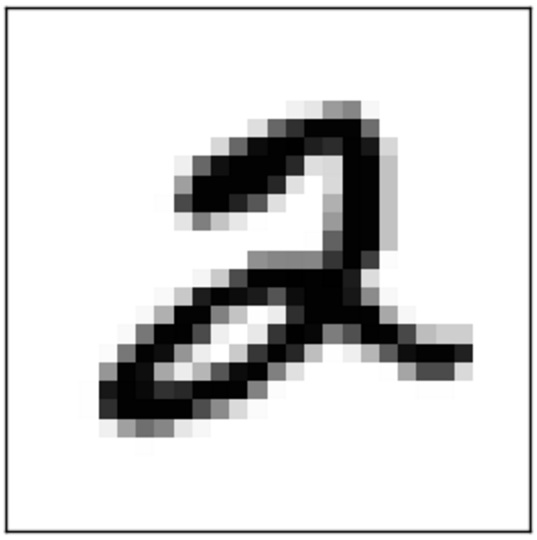
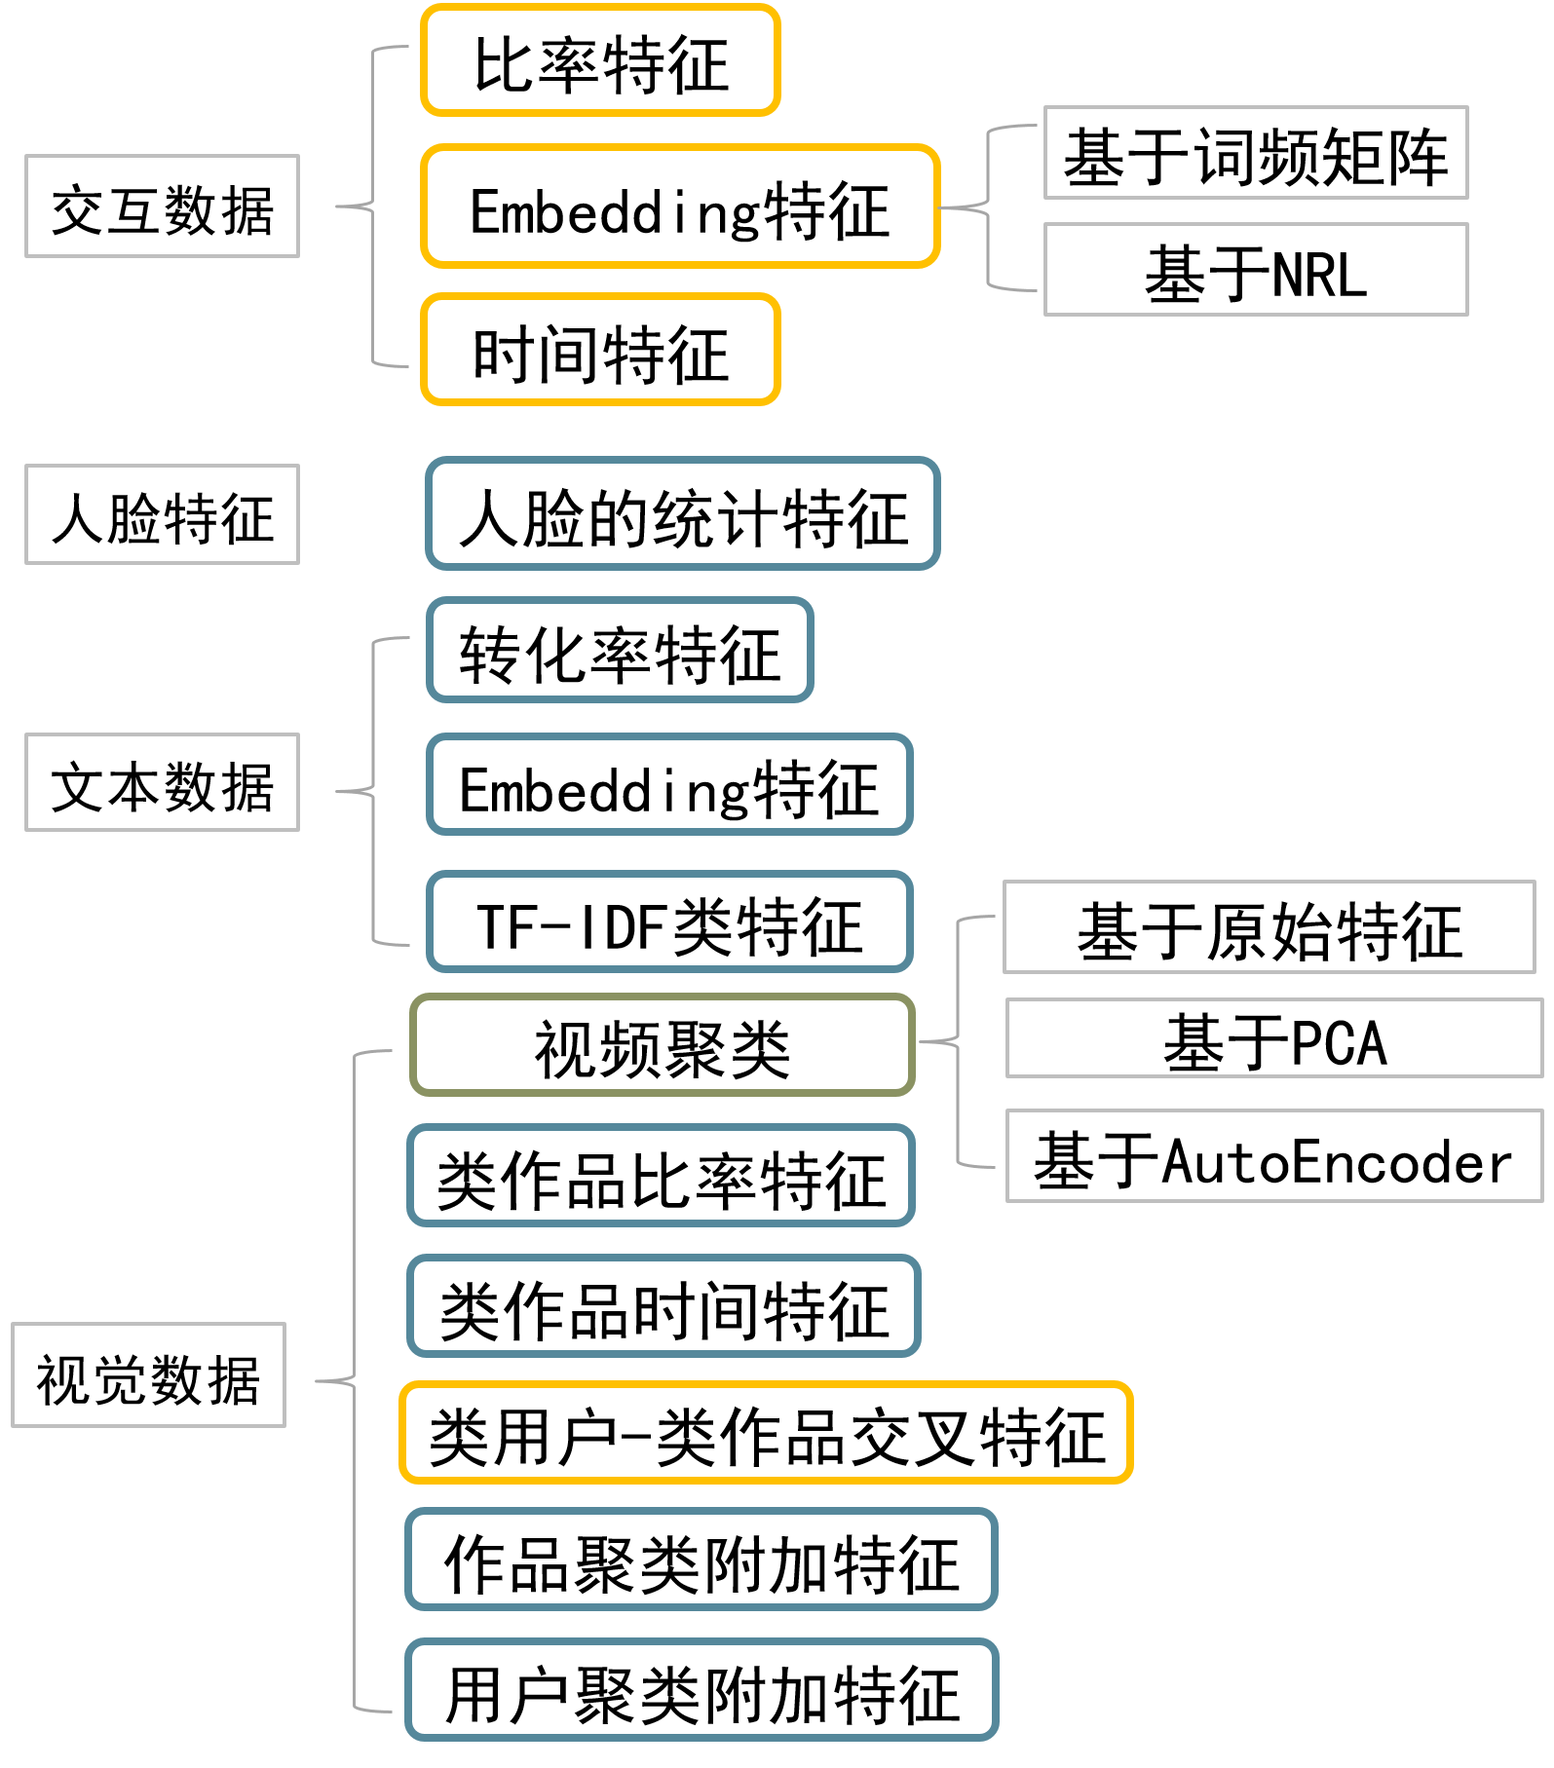
从特征工程到深度学习
深度学习：
自动学习特征
是2吗？
0：不是
1：是
传统方法：
人工选取特征
神经网络训练
重要特征
0.3
0.2
不重要特征
0.01
0.4
0：不是
1：是
-0.01

Slide 23
思考题
神经网络有许多层，每一层的稀疏度都一样吗？

Slide 24
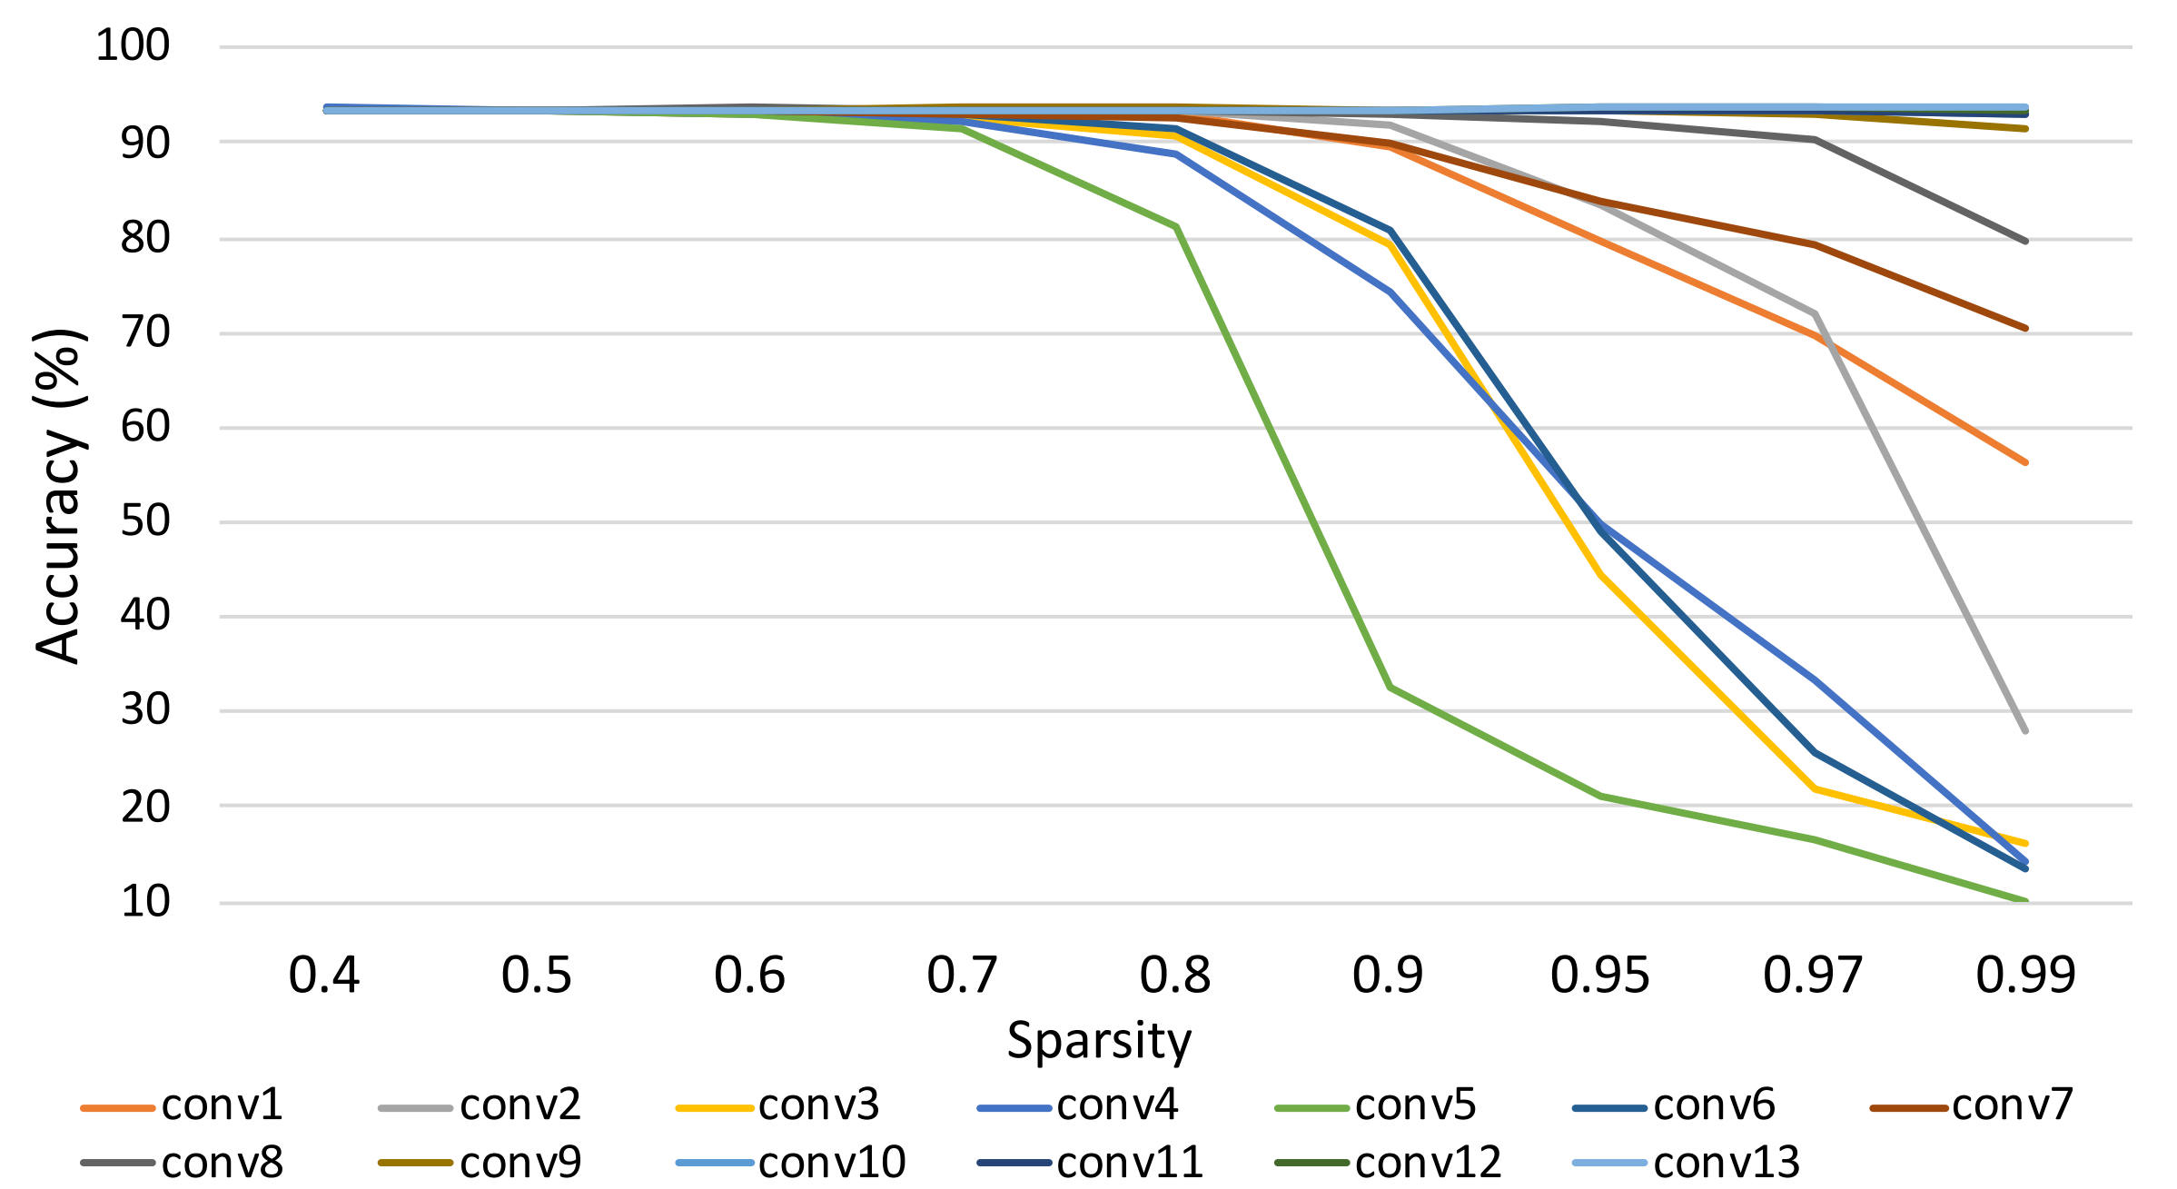
稀疏的敏感性：VGG-16
Notes:
刚才提到神经网络的每一层稀疏度都可能会不一样。有一些层裁剪许多链接依然可以保持较高的稀疏度，另一些层则相反，可能裁剪一点点就开始降低精度了。
这张图。

Slide 25
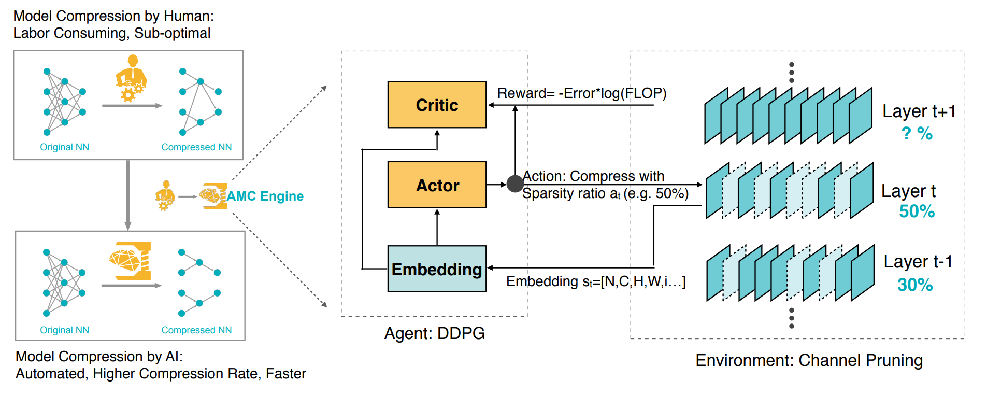
研究课题 1：各层最优稀疏度
[3] AMC: AutoML for Model Compression and Acceleration on Mobile Devices

Slide 26
思考题
各层稀疏度和调参过程中的特征图数量的关系是什么？
如果某一层特别稀疏，是不是意味着该层特征图太多了？

Slide 27
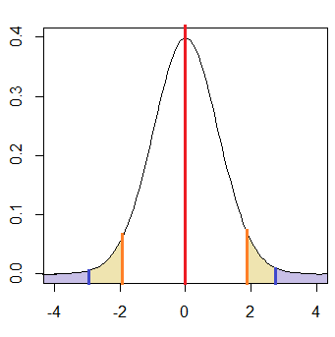
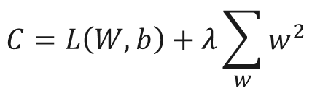
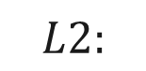
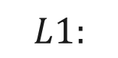
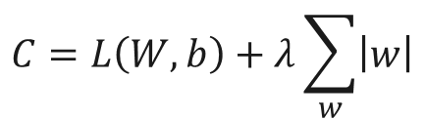
研究课题 2：稀疏与正则化
$$L1:$$
$$C=L\left(W,b\right)+λ\sum_{w}{\left|w\right|}$$
Fraction of weight
$$C=L\left(W,b\right)+λ\sum_{w}{w^{2}}$$
$$L2:$$
Weight
Notes:
正则化是机器学习中用来提高模型泛化能力的一种手段。同时也是提高模型稀疏度的重要手段。L1和L2是两种常见的正则化方法。L1是用权重weight的绝对值作为正则项，L2是用权重weight的二次方作为正则项。由于神经网络的优化目标是最小化损失函数，那么无论是绝对值的L1正则还是二次方的L2正则，权重数值越大正则项的数值也越大。因此在神经网络求解最小化损失函数过程中，倾向于尽可能压缩权重的数值。因此，接近0的权重数量也会变多。
通过更好的正则化函数来增加模型稀疏度也是一个重要的研究课题。

Slide 28
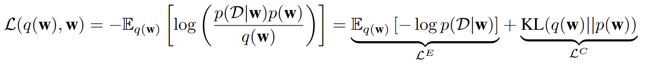
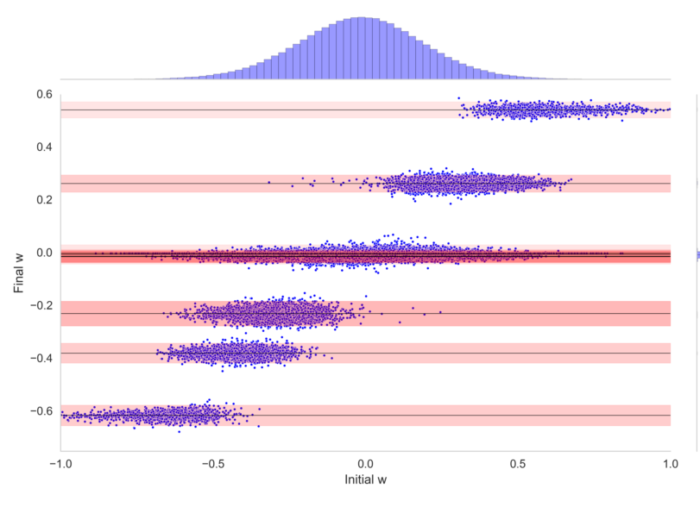
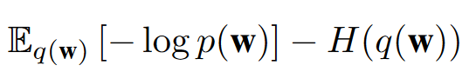
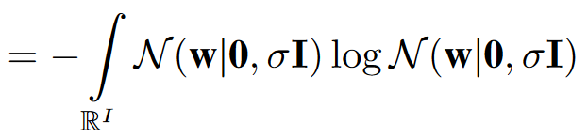
混合高斯模型
[2] Soft Weight-Sharing for Neural Network Compression

Slide 29
思考题
对稀疏来说，L1和L2正则化的区别是什么？
还有哪些正则化方法？

Slide 30
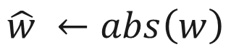
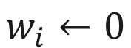
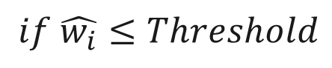
研究课题 3：硬件友好的稀疏化方法
1. Train Connectivity
Sparsity = 50%~90%
2. Prune Connections
$$\hat{w} ←abs\left(w\right)$$
$$if \hat{w_{i}}≤Threshold$$
$$w_{i}←0$$
3. Train Weights
高度非规则的矩阵形状

Slide 31
细粒度稀疏与粗粒度稀疏
input
output
input
output
input
output

Slide 32
通道剪枝（ Channel Pruning ）
weight 1
weight 2
input
hidden
output
weight 1
weight 2
input
output
hidden

Slide 33
加速与精度的权衡
细粒度 粗粒度
精度高
精度低
不规则 规则
难以加速
容易加速
Notes:
也提出了许多的方法。终究解决不了这些矛盾。速度和精度像是跷跷板的两端，总要舍弃其中一个。

Slide 34
加速与精度的权衡
粗粒度：
易加速
精度低
细粒度：
精度高
难加速
Model
Loss
（越小越好）
Sparsity
Notes:
Here is an experiment result to support the previous slide.
Fine-grained -> achieve 70% sparsity with no influence to accuracy
Block sparse -> accuracy drops beyond 20% sparsity, for people who are familiar with GPU, you may notice the block-size is 16x16, which is not big enough to fully utilize GPU’s performance.
So here is the message I want to deliver.
The largest problem of model compression technique is that you can never get both of high performance and high accuracy.
# So if we follow this direction, we will soon find our self trapped in a dilemma and keeps playing the trick of tuning granularity for sort of tradeoffs.
#fine-grained pruning – low performance;
#Coarse grained pruning – low accuracy;
#So here is the message I want to deliver. Model compression, as a promising technique, at the first glance because of its high compression rate,
#but if you want to get real speedup on devices, no, it’s not that easy. The irregular pattern kills most devices.

Slide 35
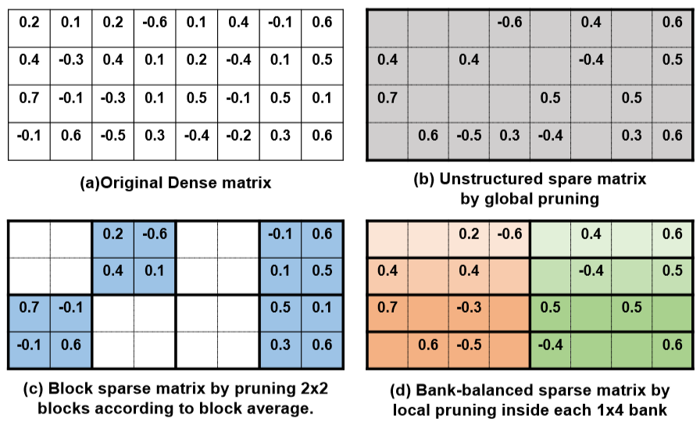
FPGA’19 和 AAAI‘19
Efficient and effective sparse LSTM on FPGA with bank-balanced sparsity
Balanced sparsity for efficient DNN inference on GPU
Notes:
数据分布上的随机，和。

Slide 36
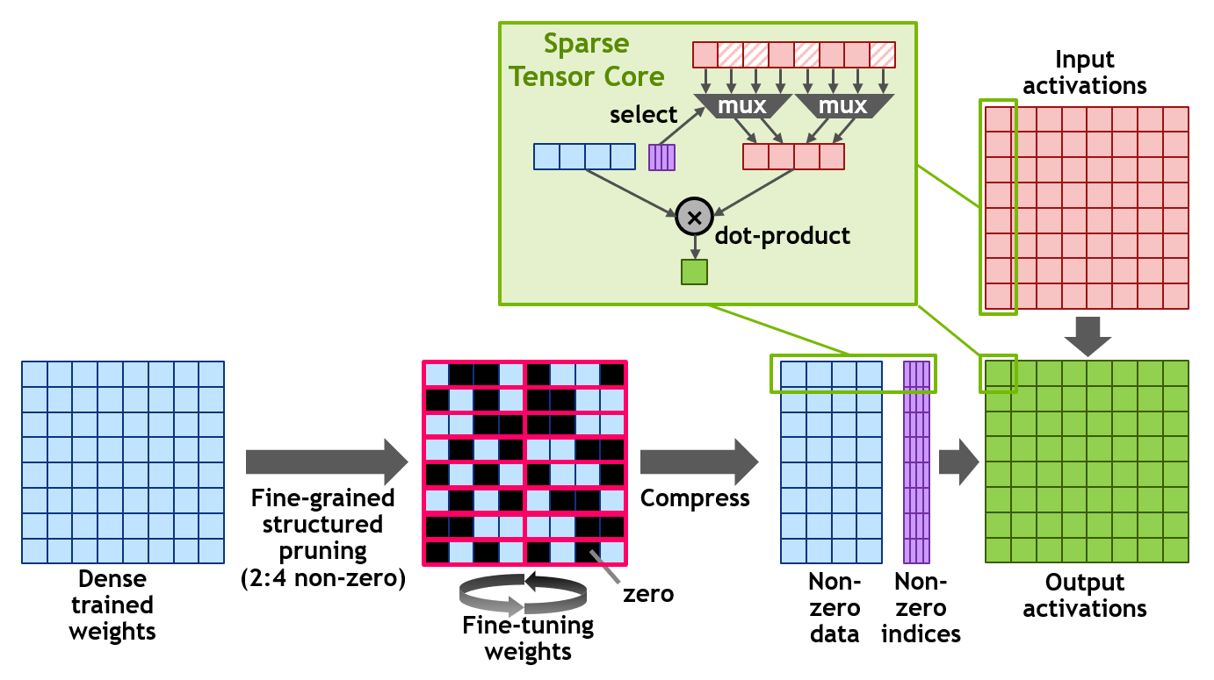
英伟达 A100 GPU：sparse tensor core

Slide 37
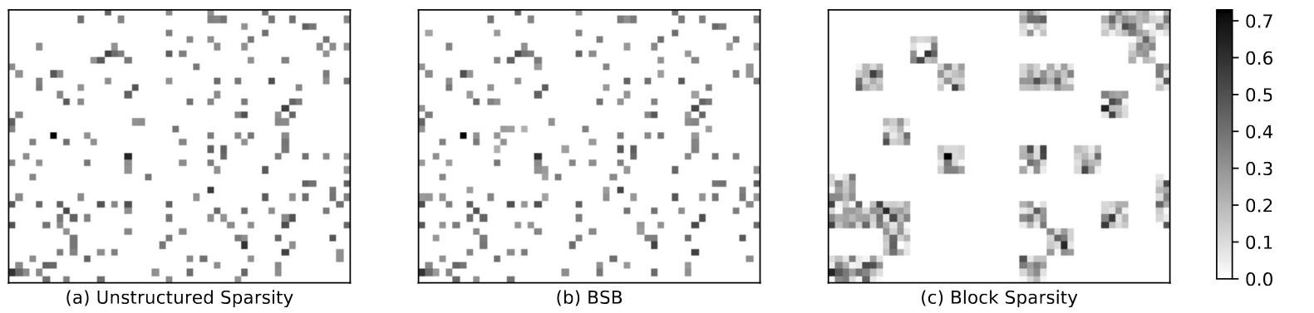
剪枝效果可视化
Bank 0
Bank 1
(a) 细粒度剪枝
(b) BBS (我们的方法)
（c）粗粒度剪枝

Slide 38



模型准确度对比
Very close

Slide 39
思考题
卷积神经网络上，可以有多少种不同粒度的剪枝？
剪枝和架构搜索（architecture search）的关系是什么？

Slide 40
激活稀疏

Slide 41


神经网络的激活（activation）稀疏
F’
ReLU
y = max(0,x)
Max-pooling
y = max(x_{i} | i={1,2,…,n})
W
F
ReLU
1 | -1 | -5 | 2
-3 | 2 | -3 | -6
5 | -4 | 2 | 4
7 | 6 | -1 | -2
1 | 0 | 0 | 2
0 | 2 | 0 | 0
5 | 0 | 2 | 4
7 | 6 | 0 | 0
or
Max-pooling
Convolution
cat
dog
pig
Softmax
cow
Conv
Conv
boy
Notes:
Activation sparsity comes from activation functions. For example, ReLU function direct set negative values to zeros and thus introduces sparsity. Those convolution on those zeros is a waste. An other example is max-pooling function only select the max values in a sub-region and leave the rest away.

Slide 42
激活稀疏的加速机会
Input sparsity
Output sparsity
1
1
0
0
-1
0
Previous layer
ReLU
0
2
ReLU
2
0
-2
0
0
0
-1
0
Effective computation = 4/25
Notes:
There are two opportunities in activation sparsity. First, after activation, inputs to this layer contains a lot of zeros, convolutions on these input zeros are a waste of computation resource. We call this input sparsity. Second, after this layer’s computation, many of these layer’s output are zeros. Convolution on these neurons are a waste as well. We call these output sparsity. In this talk, we will introduce our research on accelerating convolutional neural network by leveraging input and output sparsity. Combining input and output sparsity will save more computation.

Slide 43

Resnet-16的激活稀疏
稀疏度 : 40% ~ 90%
稀疏性同时存在于输入和输出特征图
98%
98%
96%
降低的计算量(flops)
94%
96%
98%
96%
89%
86%
90%
稀疏比例
79%
74%
层数
Notes:
Only 2% of computation is really spent on learning.

Slide 44
















真实的例子：ResNet-16 layer 2
特征图上的激活稀疏度不是均匀分布的
0%
0.01%
5%
8%
F’
W
F
11%
13%
13%
17%
ReLU
Convolution
43%
45%
49%
60%
输入特征图
输出特征图
90%
93%
97%
98%
Notes:
黑色的是非零，白色的是零。给大家留下一个印象，特征图上的激活稀疏不是均匀分布的，有一些特征图很密集，有一些很稀疏，还有许多介于他们中间。

Slide 45


研究课题 4：结构化特征图稀疏 SBnet: 借助外部信息给特征图施加方形掩码

Slide 46
思考题：
从数据依赖角度看，权重稀疏与激活稀疏的关系是什么？
能否把权重稀疏和激活稀疏结合考虑取得更大的加速比？

Slide 47
梯度稀疏

Slide 48

梯度稀疏：AlexNet
稀疏度
训练周期

Slide 49

研究课题 5：加速训练 通过梯度稀疏降低分布式训练的通信代价
[] Deep Gradient Compression: Reducing the Communication Bandwidth for Distributed Training

Slide 50
量化/低比特运算

Slide 51



整形与浮点
符号位 | 数值位
1-bit | 31-bit
整形
最小值：
$$−2^{31}$$
最大值：
$$2^{31}−1$$
浮点
（单精度）
符号位 | 指数位 | 尾数位
1-bit | 8-bit | 23-bit
最小值：
最大值：
$${−2}^{−126}×\text{1.} \text{0}$$
$${+2}^{127}×\text{1.11111111111111111111111}$$
Notes:
同样的32位数字

Slide 52

浮点：指数分段采样
整形：线性采样
实数集
实数集
整数表达
浮点数表达

Slide 53

不同数据格式：不同采样精度

Slide 54


Tensorflow中的定点化方法
-0.2
-0.1
0
0.1
0.2
Min: -0.17
Max: 0.21
Min: 0x00
Max: 0xFF
0的表达是？
$x=\frac{0−(−0.17)}{0.21−(−0.17)}×256$
=144
= 0x72

Slide 55

量化（quantization）：低精度运算
Notes:
正如我们人眼，并不需要特别高清的图像，一样可以识别物体一样。神经网络的运行也可以建立在低精度的运算之上。

Slide 56
量化（quantization）：低精度运算
Weight
(fp32）
Tensor
(fp32)
Conv2D
(fp32)
Tensor
(fp32)
量化
Weight
(fp16/int8)）
Tensor
(fp16/int8)
Tensor
(fp16/int8)
Conv2D
Low-bit operation (fp16/fx16/int8/etc.)

Slide 57
激活量化与权重量化
Weight
(fp32/fp16/etc.)
(fp32/fp16/etc.)
Tensor
Tensor
Quantize
Conv2D
De-quantize
Low-bit operation (fp16/fx16/int8/etc.)

Slide 58


研究课题 6：量化位宽与精度格式 三值网络
quantized ternary weights:

Slide 59

二值网络

Slide 60

研究课题 7：混合精度训练

Slide 61
思考题：
Tensorflow中的 8bit 定点化数据如何做乘法运算的呢？
实数运算
向量 A：[-0.1, 0.1, 0.2]
向量 B：[-2, 1, 3]
向量 C：[0.2, 0.1, 0.6]
Tensorflow 8-bit 运算
向量 A：[?, ?, ?]
向量 B： [?, ?, ?]
向量 C： [?, ?, ?]

Slide 62
课程总结
模型压缩和稀疏化是提升DNN模型运行效率的重要手段
稀疏化：权重稀疏，激活稀疏，梯度稀疏
量化：低精度运算
还有许多问题等待进一步的研究
模型压缩和稀疏化的最优解尚待研究
定制化硬件设计以充分发挥稀疏性和量化的优势

Slide 63
Backup

Slide 64



回顾：DNN训练步骤
Auto-differentiate by framework (TF/Pytorch/etc.)
Gradient
tensor
Gradient
operator
(layer 1)
Operator
(layer 1)
Tensor
Inference
Back-propagation
Data
Softmax
Layer 1 weights
Layer 2 weights
$∆ W_layer$2
$∆ W_layer$1
1 Iteration: a basic learning step
Training: 100~100000 Iterations
Notes:
I guess people in this room are all experts and perhaps know better. Since we are talking about this, please just allow me one minute to quickly go through the procedures of training a deep neural network.
Neural network takes data in and go through multiple layers to get an output, which we call an inference or feedforward.
Softmax
After that, The system will execute a new graph that is auto gen by framework from the inference graph in a reverse order -> call back-prop || this new graph is used to calculate gradients and delta weights -> call audo-diff
The last step: apply updates to the learnable parameters, AKA, weights.

Slide 65




稀疏存在于神经网络训练的每一个阶段
1
Inference
1
Back-propagation
Data
Softmax
Layer 1 weights
Layer 2 weights
Layer 1 weights
Layer 2 weights
2
$∆ W_layer$2
$∆ W_layer$2
$∆ W_layer$1
2
$∆ W_layer$1
3
Sparse inference/backprop
saves computation
Sparse matrix encoding
saves storage
Sparse matrix encoding
saves communication
1
2
3
Notes:
Sparsity can help on all aspects

Slide 66
前向计算：静态稀疏 neuron pruning is conducted offline
Notes:
Tuned offline. For online inference, it is all settled and runs statically

Slide 67




训练：动态稀疏
Inference
Back-propagation
Softmax
Data
Layer 1 weights
Layer 2 weights
$∆ W_layer$2
$∆ W_layer$1
Notes:
sparsity training is difficult because it all happen dynamically (gif). Once the update apply on weights at the tail of each iteration, the value of weights changed. Then many of them turn out to be zero, which means new sparsity appears. For computation’s perspective, matrix sparsity may changes on every or any iteration.
Then the problem just comes:
sp changes on each iteration, which sparse operator is the best to use?
At which iteration to switch among a huge number of sparse operator candidates?
sp changes on each iteration, which sparse matrix encoding format has the lowest memory foot-print and communication overhead?
Mirror question.
The last but the most difficult: what about the audo-differentiation. How we can auto-generate sparse correctly and efficiently? If the connection becomes irregular.

